Slide 1
利用功率消耗 分析破解AES
隊名:隊名好難想
311605012 機器人碩士 楊曜瑋
310510213 電子碩 米嘉萱
110550114 資工系 吳錦麟
Notes:
這是我們的專案主題 利用功率消耗分析來破解AES 隊名是隊名好難想，
為甚麼叫這個嘞，因為真的很難啊
就跟遊戲ID要取很久一樣，
廢話不多說，
我是楊曜瑋，
組員還有米嘉萱以及吳錦麟

Slide 2
Overview
Introduction
AES algorithm specification
Experiment
Paper review
Conclusion
Notes:
Introduction: 複習power analysis attack + chipwhisperer
AES內部流程介紹
實際測試過程
近期paper的研究方向
結論

Slide 3
What is power analysis attack?
A kind of side channel attack
Analyzing the variations in energy consumption during the operation of a device to deduce the encryption method being used and ultimately obtain the cryptographic key.
Simple Power Analysis (SPA)
Extracting key information based on the energy consumption during cryptographic operations, such as multiplication, squaring, etc.
It is necessary to have a certain understanding of the characteristics of the targeted device for key decryption.
Differential Power Analysis (DPA)
Through multiple experiments and statistical analysis, the attacker can obtain the key used in the process.
Notes:
那究竟甚麼才是power analysis attack呢?
他是side channel attack的其中一種攻擊方式，
Side channel attack的方式有很多種，比如電磁變化、聲波等等，
那這裡主要是透過裝置使用的過程中所消耗的能量變化，去分析使用的加密方式，進而獲得當中的金鑰。
那常見的有兩種攻擊方式:
第一種是Simple power analysis，簡稱SPA
透過視覺化觀察加密運算的能量消耗，但需要針對鑰破解的設備擁有一定特性的了解
另一種是Differential power analysis，簡稱DPA
是透過經過多次實驗後進行統計分析，進而得到當中的密鑰

Slide 4

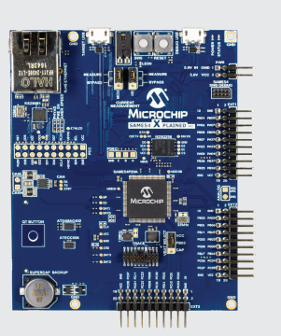
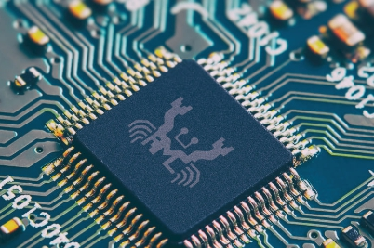
What is power analysis attack?
It can be used on the smart card, integrated circuit, or embedded device
However, the biggest drawback and the most challenging aspect of this method is that you must physically access to the device !!!
Notes:
常見應用的地方如金融卡，或是只要上面有晶片的卡片、又或是上次講師所提到的IC晶片，可以透過磨去外層的保護層，去測試晶片內部的加密情形。
最後一個則是嵌入式的一些裝置，可能IOT的microcontroller等等，都可以透過這個攻擊方式來嘗試破解。 但這個方法有一個最大的缺點也是最不容易達到的地方，你必須實際能拿到該裝置!!!!
畢竟，誰會隨手把自己的卡片給別人使用這麼久嘞。

Slide 5
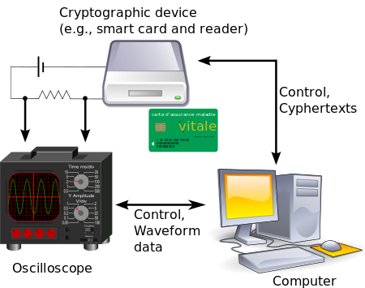
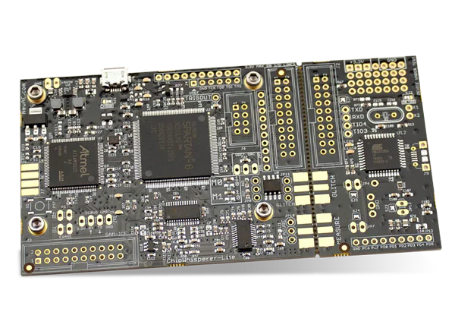
Device - Chipwhisperer
An open-source hardware and software platform designed for performing advanced side-channel power analysis and fault injection attacks
Notes:
這是我們這次所使用的分析工具 – chipwhisperer-lite XMEGA
過去在進行power analysis attack的研究或測試時， 需要透過探針連接信用卡的晶片，波形訊號經過訊號放大器，然後送到示波器顯示出來，最終才送到電腦進行分析。
中間是需要許多設備進行協助的，但是NewAE Technology這家公司所開發的產品，將以上這些功能整合至chipwhisperer產品上，
只要將chipwhisperer與電腦進行連接，即可進行測試。

Slide 6
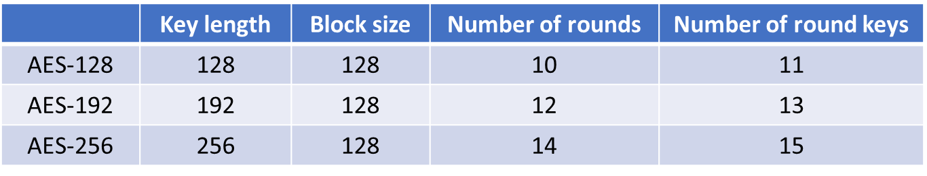
Algorithm Specification
The number of rounds to be performed during the execution of the algorithm is depended on the key size
Round function contains
SubBytes (Each s_{j,i} is substituted using S-box)
ShiftRows (Permutes the state in byte level)
MixColumns (Combines and mixes words)
AddRoundKey (Round key XOR with states)
For more arithmetic background, refer to appendix A
Notes:
他有4個步驟，原則上subbytes, shiftrows, mixcolumns, addroundkey。
中間兩個是做permutation，就是他把bit換來換去，不多說。
Subbyte是因為他經過一個非線性的box，叫s-box。
那下面Addroundkey就是跟secret key做xor，就是跟key做連結。
那你一定想說AES他被選出來那麼安全，Power analysis卻可以破解他呢?那我講一下(回第一頁)

Slide 7
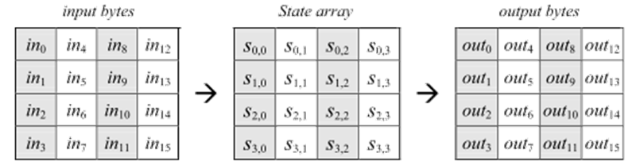
Algorithm Specification
AES is a byte-oriented cipher
Plaintext is arrange as State table
Consists of 4 rows of bytes, each containing 4 bytes
State as an array of columns
4 bytes in each column of the state form 32-bit words
w_{i} = s_{0,i}s_{1,i}s_{2,i}s_{3,I}
Key is expanded to array of words (aka. round key)
Notes:
AES是一個真實世界會用到的對稱加密。
AES他的plaintext和KEY都是128bit對吧，那他進去系統的時候他並不會直接128bit就跟128bit的東西產生關係，他會把這128bit切成16塊。
就這邊不是有16宮格嗎?他把他切成16塊，然後每一塊跟另一塊去做反應。
你可以把他想成16個平行的人，那你一定會想說AES為什麼難破?
AES難破的原因就是你在RUN這次程式的時候，你能看的到的東西就是input有key和plaintext，那output就是出來的cypher，那你中間切成16小塊的東西都是在runtime發生的。
如果你沒有辦法提取中間Runtime的資訊，你是沒有辦法知道中間發生的事情的。
所以你只有知道Input的key和plaintext，還有output的cypher。
然後你一案run那個按鈕就跑完了，software不是這樣嗎?
所以，如果你是壞人，你要攻擊他的話，它的複雜度應該是2的128次方，因為他的key是128bits，就是我亂猜一直猜一直猜。
那為什麼power analysis他到底做了甚麼事情，可以讓他破解AES。
Power analysis做的事情就是剛剛所講的，一般我們做software然後你按下按鈕，他就run-time跑完，沒有辦法看到中間值的事情，因為power它可以看到中間值發生的事情。
所以如果我每一塊是獨立執行的話，假設我能知道這一塊執行的時候在power的哪一個地方，那我是不是就有機率只把這一塊解出來。
因為這一塊是8bits，整塊是128bits，2的128次方很大，可是如果單獨能破一個8bits的話，他是2的8次方喔，就是256，就是你用手指頭數都有可能數出來的複雜度。
所以你大概能猜出來，如果power analysis能中間提取出這些個別資訊的話，他的複雜度要怎麼算，
應該是破了16次，一次破一個，一次8bits，所以是16乘以2的八次方，那你大概四五千這個數量級，跟原本2的128次方是天壤之別。
所以，power analysis在這件事上面是有戲唱的。

Slide 8
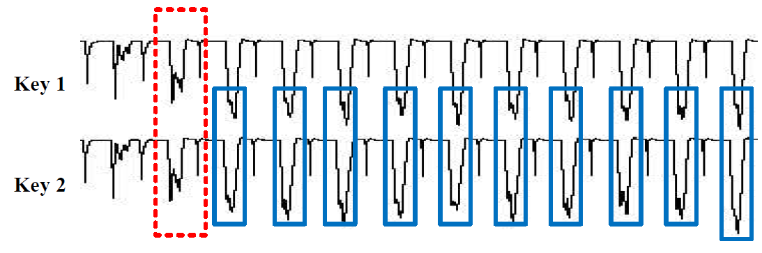
SPA on AES
Power traces of AES implementation
Same data block, different secret key
Differ only in magnitudes of power
Identified the round number
Notes:
那我就開始講說，到底要怎麼破AES。
首先我們先來看SPA。SPA是怎樣我們就是直接來觀察trace，比如說這是一個AES的trace，我們可以觀察到的是，他可能有規律地出現一切奇怪的peak，那沒有其他資訊。
可是這接奇怪的有規律出現的peak代表甚麼意思呢?
其實是AES round的數目，因為AES不是只做一輪而已，他中間的運算是做一個round，做完之後他會重複一次在做一個round，在做下一個round，直到10次做完為止，aes128的話。
所以simple analysis我們能知道的是它有幾個round而已，那我們還不能知道他的key是甚麼，所以我們就要借助DPA。

Slide 9
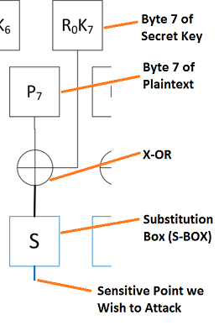
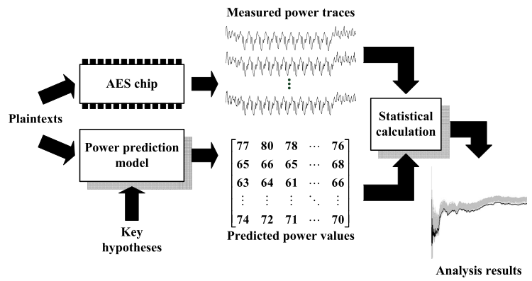
DPA on AES
The intermediate value will be selected to depend on the input plaintext and a small portion of the secret key => first or last
we now only have 16×2^8 instead of 2^128 possibilities for AES-128
Notes:
DPA他是這樣子喔，他先假設一件事情，就是我們要攻擊的AES CHIP在這邊，他的input有一把key有一個plaintext，output是一個cipher，那對於攻擊者來說甚麼是未知的?
key，key是攻擊者最想知道的，key是未知的。
但是這一個攻擊的假設是attacker可以控制plaintext，那是甚麼情景呢?
就是你把一個IOT的sensor擺在戶外，那attacker過去接觸那個IOT的device，他已經控制的了他，他可以控制他的PLAINTEXT的input，但他不知道KEY是甚麼，這是第一個假設。
再來的假設是，下面這邊是不是有一個power prediction的model，power prediction model是這樣的，
因為我們想要用一個數學的模型去預測說我們的power大概是多少，那數學的模型一定是要模擬電路的某一些部位。
那跟key最有關的部位就是addroundkey的那個步驟，就是round key跟plaintext做xor的這個步驟，因為他直接跟他有關麻。
那再來就是他經過一個non-linear的s-box，所以這整串剛好這個地方是跟power最有關的地方，所以power prediction model肯定跟他有關麻。
那我們總不能拿這邊運算出來的值直接當power prediction的答案阿，我們要用一些跟power更有連接的東西，那其中一種叫做hamming weight，就是說比如我現在有8個bits，那去數他8個bits一個數目，那一的數目越多他power會越大，一的數目越少他power會越小。
那就是說我們把這個運算算出來之後，因為attacker知道plaintext，他不知道key，然後但是因為這邊只有8bits，剛剛有說這邊整把是128可是我們只破16個的其中一個s-box，那個這東西就是8bit，所以他8bit只要亂猜，他從0然後跟他Xor經過s-box，然後再算hamming weight的值，丟進去，然後1跟plaintext做xor，經過s-box的值丟進去，然後他就可以建一個model了，然後我們再去看他0~255的資料誰的correlation跟power trace最高，那個肯定就是答案。
在簡單講一次。就是這邊需要一個數學的model算出power的資料，它存在這裡，這邊可能有256列，然後這邊有16行，因為有16個box。
那他存了這些資料後，去跟量到的power trace，他丟一樣的plaintext給他，不知道key，然後量到一堆power trace，他用這個matrix去跟這個量到power trace去做correlation，其中一條的答案，他相對於這個power trace的correlation會飆高，那那條的答案，也就是他猜得這個其中一把key，256個候選的其中一個，他就出爐了。
我們就會覺得他是這組addroundkey的答案，那你只要猜16次就全部猜出來了。

Slide 10
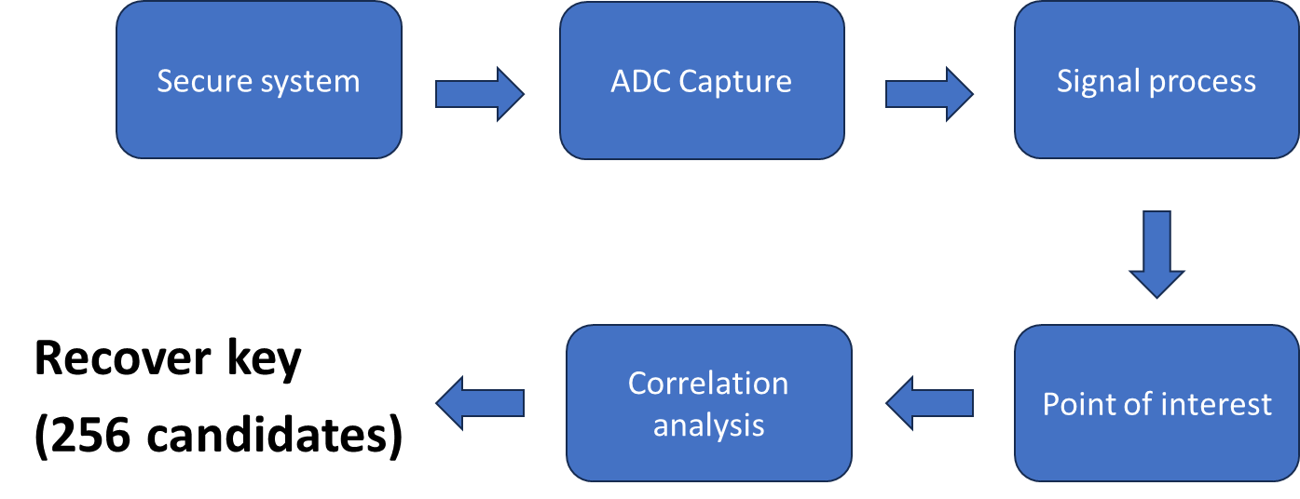
Correlation Power Analysis
Notes:
那邊的話就是我們用的那塊板子上面有一個ADC麻，然後板子的另一邊就是MCU，所以AES會燒到那塊MCU上面當作一個Security system，也就是target，我們要打的那個。
會用ADC先把他capture起來，得到的資訊呢，其實板子內部會有一些default的process去把他denoise，讓trace比較沒有那麼醜。
再來就是其實一條trace，他會有很多個點，比如說3000個點，那不一定每一個點都那麼有用，所以應該要去選幾個有用的點來用，然後再把這些點去做correlation analysis，
這包含了剛剛的power model跟我們取出來的trace去做correlation然後找出答案，這叫做correlation analysis。

Slide 11
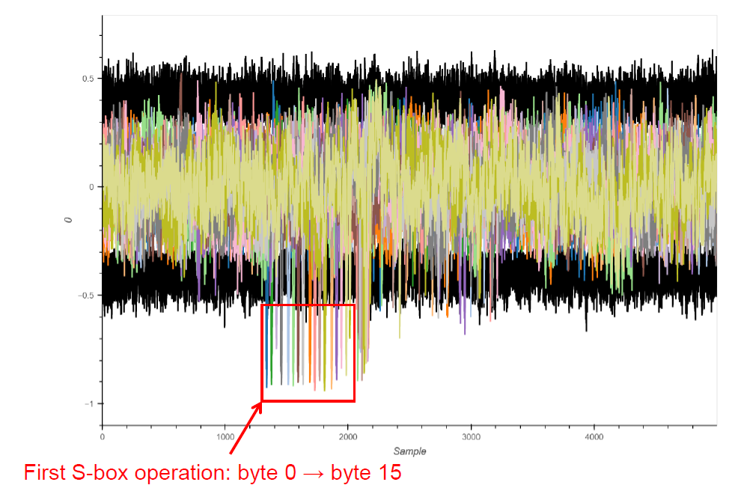
Point of interest

Slide 12
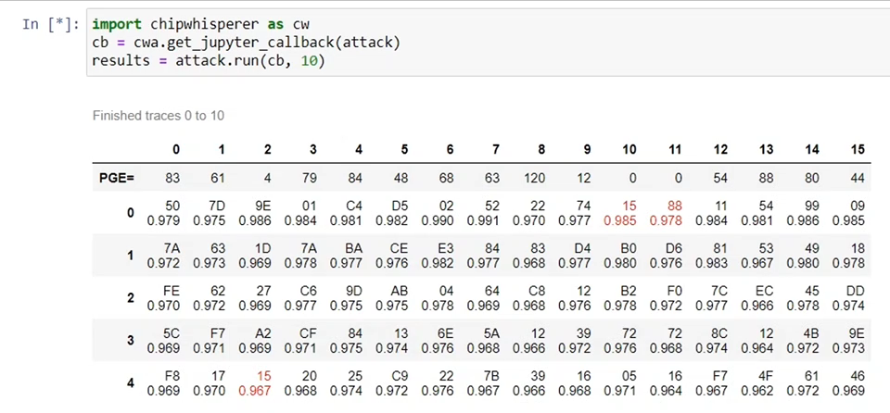
Result

Slide 13
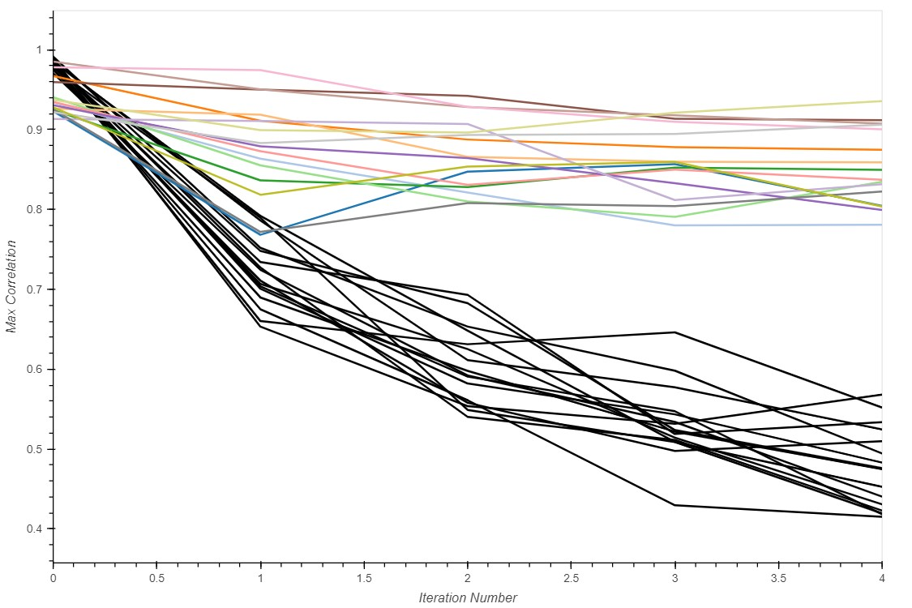
The correlation vs. the number of traces

Slide 14
Review of DPA Resisting Techniques
On-Chip Signal Suppression
Random Supply Voltage Variation
Random Delay Insertion
Secured S-box Using Fourier Transform
Masking countermeasure
https://link.springer.com/chapter/10.1007/978-81-322-2247-7_36
https://link.springer.com/chapter/10.1007/3-540-36400-5_16
Notes:
近幾年有提出一些方法來使得攻擊者不易取得密鑰
比如透過硬體設計來抑制能量消耗的變化，又或者隨機調整電壓，
甚至是運算的過程中隨機的延遲。
在軟體上，用傅立葉轉換去保護加密算法中的S-box，又或者是在每次運算時加入一個masking的機制，
都可以使得攻擊者需要花上更久的時間來破解密鑰

Slide 15
Improve the efficiency of Side Channel Attack
Machine learning
Deep learning
https://onlinelibrary.wiley.com/doi/abs/10.1002/cta.3583
https://link.springer.com/article/10.1007/s11704-020-0209-4
https://ieeexplore.ieee.org/abstract/document/9424361
Notes:
除了加強保護機制的部分之外，近幾年機器學習很紅嘛 所以就連這個領域也不例外，透過深度學習或機器學習來輔助判斷說是哪一種的加密演算法，
並加速破解密鑰的效率。

Slide 16
Conclusion
It is difficult to obtain data directly from the hardware.
After collecting data, it is easy to break the ciphertext.
Although we only tested AES, this attack method can be applied to other encryption algorithms.

Slide 17
THE END
Notes:
以上是我們這組的proposal

